Slide 1
1
Министерство образования Республики Мордовия
Государственное бюджетное профессиональное образовательное учреждение Республики Мордовия «Торбеевский колледж мясной и молочной промышленности»
ПРОЕКТЫ
РАЗВИТИЯ ГБПОУ РМ «ТОРБЕЕВСКИЙ КОЛЛЕДЖ МЯСНОЙ И МОЛОЧНОЙ ПРОМЫШЛЕННОСТИ», ОБЕСПЕЧИВАЮЩИЕ РЕАЛИЗАЦИЮ МОДЕЛЕЙ ТРИАЛНОГО ОБУЧЕНИЯ, КЛАСТЕРНОГО ВЗАИМОДЕЙСТВИЯ В СИСТЕМЕ СРЕДНЕГО ПРОФЕССИОНАЛЬНОГО ОБРАЗОВАНИЯ В РЕСПУБЛИКЕ МОРДОВИЯ
Выполнили:
Разгуляева Нина Дмитриевна
Савоськина Лариса Петровна

Slide 2
1
Министерство образования Республики Мордовия
Государственное бюджетное профессиональное образовательное учреждение Республики Мордовия «Торбеевский колледж мясной и молочной промышленности»
ПРОЕКТ 1
Формула будущего

Slide 3
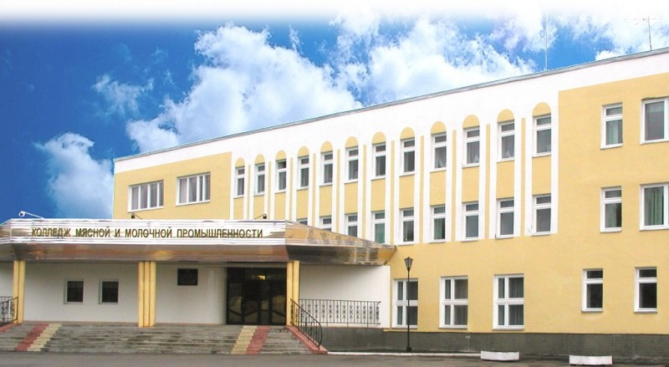
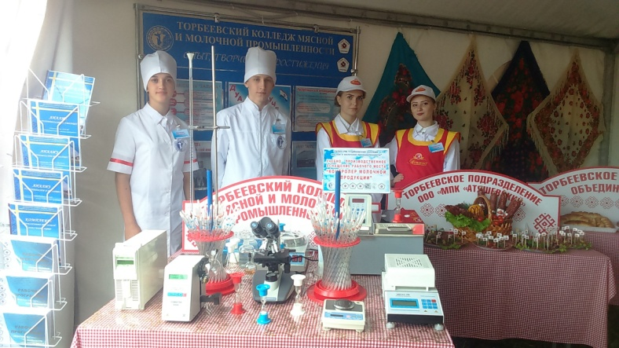
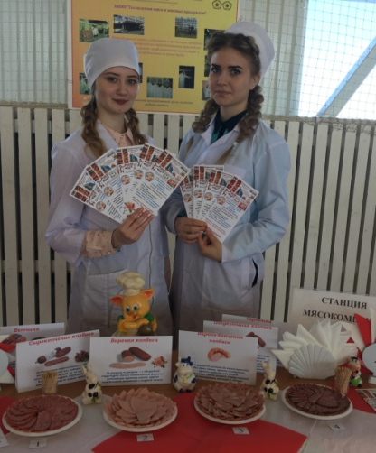
ГБПОУ РМ «Торбеевский колледж мясной и молочной промышленности»
2
808 студентов
26950.7 кв. м площадь ОУ
7 специальностей
2 профессии
167 программ ДПО
ДОСТИЖЕНИЯ
- Лауреат конкурса «100 ЛУЧШИХ ТОВАРОВ РОССИИ» - 2010, 2012, 2014, 2016, 2018 годы
- Лауреат конкурса «100 ЛУЧШИХ ССУЗОВ» - 2017 год
- Диплом «ЗОЛОТАЯ СОТНЯ РОССИИ» – 2018 год
- Обладатель Гранта Главы Республики Мордовия – 2010, 2018 годы

Slide 4
3
ТЕКУЩАЯ СИТУАЦИЯ В РЕСПУБЛИКЕ МОРДОВИЯ
Население - 795,5 тыс. человек
Сельское население - 297 тыс. человек
25 % населения работает в пищевой промышленности региона
ПИЩЕВАЯ ПРОМЫШЛЕННОСТЬ
ПРОБЛЕМЫ
Дефицит кадров 1520 человек
Отсутствие программ подготовки по опережающим направлениям развития
Ежегодная потребность в повышении квалификации 1500 человек

Slide 5
5
Наименование проекта1 (полное): | Создание образовательно-производственного центра для реализации краткосрочных программ по подготовке кадров для пищевой промышленности
Наименование проекта 1 (сокращенное): | ФОРМУЛА БУДУЩЕГО
Цель проекта 1 | Обучить к 2023 году по краткосрочным программам и программам дополнительного профессионального образования более 8000 человек для пищевой промышленности
Срок начала и окончания проекта 1 | 01.01.2021-30.12.2023
Показатели проекта и их значения по годам | Показатель | Тип показателя | Базовое значение | Год
 |  |  |  | 2021 | 2022 | 2023
 | Количество обученных для агрохолдингов, чел. | Основной | 0 | 1000 | 1500 | 2000
 | Количество обученных для ЛПХ и малых предприятий, чел. | Основной | 0 | 500 | 1000 | 1500
 | Количество прошедших обучение по программам повышения квалификации , стажировок | Основной | 0 | 1500 | 2000 | 2300
 | Краткосрочные программы | Аналитический | 0 | 15 | 20 | 30
 | Программы повышения квалификации | Аналитический | 0 | 10 | 20 | 25
 | Дополнительные образовательные программы | Аналитический | 0 | 12 | 25 | 30

Slide 6
6
УЧАСТНИКИ ПРОЕКТА 1 «ФОРМУЛА БУДУЩЕГО»
АГРОХОЛДИНГИ
Служба занятости РМ
ГБПОУ РМ «ТКММП»
ОБРАЗОВАТЕЛЬНО-ПРОИЗВОДСТВЕННЫЙ ЦЕНТР
МГУ
им. Н.П. Огарева
МАЛЫЕ И СРЕДНИЕ ПИЩЕВЫЕ ПРЕДПРИЯТИЯ

Slide 7
Учебно-производственные
участки
Лаборатории
Полигоны
МАТЕРИАЛЬНО-ТЕХНИЧЕСКАЯ БАЗА ОБРАЗОВАТЕЛЬНЫХ ПРОГРАММ
Мастерские
Комплексы
Учебные
аудитории

Slide 8
БИЗНЕС-МОДЕЛЬ ОБРАЗОВАТЕЛЬНО-ПРОИЗВОДСТВЕННОГО ЦЕНТРА
Ключевые
Партнеры
- Предприятия перерабатывающей промышленности Республики Мордовия
Ключевые виды деятельности
Формирование образовательно-производственного центра
Разработка комплекса модулей используемых для реализации краткосрочных программ
Реализация краткосрочных программ по подготовки кадров для пищевой промышленности
Ценностные
Предложения
Реализация краткосрочных программ
Повышение квалификации по перспективным технологиям и направлениям на предприятии
Профпереподготовка не занятого населения
Решение проблем «теневой занятости» в РМ
Решение кадровой потребности
Развитие человеческого капитала
Взаимоотношение с клиентами
Реализация краткосрочных программ
Повышение квалификации по перспективным технологиям и направлениям на предприятии
Профпереподготовка не занятого населения
Решение проблем «теневой занятости» в РМ
Решение кадровой потребности
Развитие человеческого капитала
Потребительские сегменты
Молокоперерабатывающие предприятия
Мясоперерабатывающие предприятия
Безработные граждане
50+
Студенты СПО, ВО
Школьники
Педагогические работники ООО, СПО, ВО
Самозанятые
Структура издержек
Фонд оплаты труда
Амортизация
Проценто-сдельная оплата
Переменные издержки
Инвестиции
Ключевые виды
деятельности
Программно-методическое, учебно-методическое сопровождение проекта
Комплект документов реализации проекта
Персонал (кадры), реклама, финансы, материальные, информационные ресурсы
Потоки
поступления доходов
Доход от рекрутинга
Доход от проведения образовательных мероприятий
Доход от программно-методических, учебно-методических
Каналы сбыта
Краткосрочные программы, курсы повышения квалификации, семинары, семенары-практикумы, интернет-форумы, соц.сети, консультации, в т.ч. онлайн-консультации, публикации

Slide 9
9
РЕЗУЛЬТАТЫ ПРОЕКТА «ФОРМУЛА БУДУЩЕГО»
РЕГИОН
МУНИЦИПАЛИТЕТ
КОЛЛЕДЖ
Подготовка кадров для малых и средних предприятий, агрохолдингов
Занятость населения посредством создания рабочих мест
Повышение эффективности и занятости образовательного процесса

Slide 10
1
Министерство образования Республики Мордовия
Государственное бюджетное профессиональное образовательное учреждение Республики Мордовия «Торбеевский колледж мясной и молочной промышленности»
ПРОЕКТ 2
Верим в село

Slide 11
9
ТЕКУЩАЯ СИТУАЦИЯ В РЕСПУБЛИКЕ МОРДОВИЯ
Сокращение количества малых и средних предприятий
Низкий уровень финансовой грамотности сельского населения
Отток населения в РМ составил 9355 человек (январь-сентябрь 2020 г.)
Потребность региона в снижении уровня безработицы (5,4%), в том числе через самозанятость

Slide 12
10
Наименование проекта 2 (полное): | Создание центра практического обучения в сфере сельскохозяйственной кооперации и поддержки фермеров
Наименование проекта 2 (сокращенное): | ВЕРИМ В СЕЛО
Цель проекта 2 | Оказание информационных, консультационных услуг и обучение не менее 6750 сельских жителей Республики Мордовия к концу 2023 года
Срок начала и окончания проекта 2 | 01.11.2021 – 30.12.2023
Показатели проекта и их значения по годам | Показатель | Тип показателя | Год
 |  |  | 2021 | 2022 | 2023
 | Количество лиц, прошедших обучение | Основной | 250 | 500 | 1000
 | Количество человек, которым оказаны информационные и консультационные услуги | Основной | 500 | 1500 | 3000
 | Количество информационно-методических материалов | Аналитический | 6 | 8 | 10
 | Количество поданных при поддержке центра заявок и проектов на гранты/субсидии/инвестиции/кредиты и другие виды ресурсного обеспечения | Аналитический | 10 | 30 | 60

Slide 13
11
МОДЕЛЬ ФУНКЦИОНИРОВАНИЯ ПРОЕКТА «ВЕРИМ В СЕЛО»
Исполнительный орган государственной власти РМ
ООО «Корпорация развития МСП»
РССМ
Молодежный Бизнес-инкубатор РМ
Техно-парк РМ
Информационно-методическая помощь
Предпринимательские компетенции
Повышение предпринимательской грамотности
Сельское население
Центр практического обучения
КФХ РМ
ЛПХ РМ
СХПК РМ
СПоК РМ
Новые рабочие места
Soft компетенции
Производственные компетенции
Реализация федеральных и региональных проектов
Реализация федеральных проектов
Союз «Агентство развития профессиональных сообществ и рабочих кадров «Молодые профессионалы»

Slide 14
12
СТРУКТУРА МОДУЛЕЙ ПРОЕКТА
СОФТ КОМПЕТЕНЦИИ
ПРОФЕССИОНАЛЬНЫЕ КОМПЕТЕНЦИИ
ПРЕДПРИНЕМАТЕЛЬСКИЕ КОМПЕТЕНЦИИ

Slide 15
13
РЕСУРСНОЕ ОБЕСПЕЧЕНИЕ ПРОЕКТА
Учебно-производственная база
Учебно-методическое обеспечение
Нормативно-правовое обеспечение
Отлаженный механизм взаимодействия
Жуковский филиал ГБПОУ РМ «ТКММП»
Концепция центра практического обучения
Исполнительные органы государственной власти РМ
Программы повышения квалификации,
профессиональной переподготовки, профессионального обучения
Российский союз сельской молодежи
Атюрьевский филиал ГБПОУ РМ «ТКММП»
Положение о центре практического обучения
АККОР
Российский союз сельской молодежи
Методическая литература по вопросам организации предпринимательской деятельности
Мастерские
ГБПОУ РМ «ТКММП»
Программа деятельности центра практического обучения
Мордовский ревизионный союз сельскохозяйственных кооперативов «Содружество»

Slide 16
16
РЕЗУЛЬТАТЫ ПРОЕКТА «ВЕРИМ В СЕЛО»
РЕГИОН
СЕЛЬСКОЕ НАСЕЛЕНИЕ
КОЛЛЕДЖ
Новые предприятия, успешно осуществляющие свою деятельность
Финансово- грамотные жители села, желающие стать предпринимателями
Новые компетенции
Загрузка производственной базы колледжа 24/7

Slide 17
1
Министерство образования Республики Мордовия
Государственное бюджетное профессиональное образовательное учреждение Республики Мордовия «Торбеевский колледж мясной и молочной промышленности»
ПРОЕКТ 3
Технолог PRO

Slide 18
18
ТЕКУЩАЯ СИТУАЦИЯ В РЕСПУБЛИКЕ МОРДОВИЯ
Послание Главы Республики Мордовия 2019
«… Внедрить методику «триального» профобразования. Третьей составляющей обучения должно стать освоение последних инноваций в изучаемой сфере… »
790 197 жителей, 36,2 % сельское население
30 предприятий мясо и молоко-переработки
Грантовая поддержка предприятий АПК
ПРОБЛЕМЫ
Техническая и технологическая отсталость перерабатывающих предприятий
Низкий уровень внедрения инноваций на пищевых предприятиях (13%)
Отсутствие ежегодных обновлений ассортиментного ряда продукции ( 5 и более процентов)

Slide 19
19
Наименование проекта 3 (полное): | Создание центра профессионального развития и инноваций
Наименование проекта 3 (сокращенное): | ТЕХНОЛОГ- PRO
Цель проекта 3 | Внедрение к 2023 году модели триального обучения с разработкой более 95 проектов и инновационных технологических решений в области производства мясной и молочной продукции
Срок начала и окончания проекта 3 | 15.01.2021-30.12.2023
Показатели проекта и их значения по годам | Показатель | Тип показателя | Базовое значение | Год
 |  |  |  | 2021 | 2022 | 2023
 | Количество обученных по программам триального обучения, чел. | Основной | 0 | 280 | 300 | 300
 | Количество разработанных бизнес-проектов и инновационных технологий, ед. | Основной | 0 | 30 | 45 | 55
 | Количество технических и технологических решений под заказ работодателя, ед. | Основной | 0 | 50 | 100 | 150
 | Количество человек, получивших консультацию Центра, чел. | Аналитический | 0 | 300 | 450 | 600
 | Количество проведенных образовательных и информационных мероприятий, ед. | Аналитический | 0 | 20 | 30 | 40

Slide 20
20
УЧАСТНИКИ ПРОЕКТА 3 «Создание центра профессионального развития и инноваций»
СЗ «САРМИЧ»
СК «ИЧАЛКОВСКИЙ»
МК"САРАНСКИЙ"
АО "ДАНОН РОССИЯ"
МЗ «МОЛОКО»
ЦЕНТР ПРОФЕССИОНАЛЬНОГО
РАЗВИТИЯ И ИННОВАЦИЙ
ТКММП
МИНСЕЛЬХОЗ РМ
МИНТРУД РМ
МИНОБР РМ
Компетенты
МТБ
КФХ
СПК
ЛПХ
ИП
МК«АТЯШЕВСКИЙ»
Более 800 человек обученных по программам триального обучения
1350 человек, получивших консультации
Более 95 проектов и 300 инновационных технологических решений
СТУДЕНТЫ
СПЕЦИАЛИСТЫ
БЕЗРАБОТНЫЕ
50+
САМОЗАНЯТЫЕ
АГРОГРУППА
«ХОРОШЕЕ ДЕЛО»

Slide 21
21
Карта ресурсов зоны развития
Направления деятельности | Компетенты | Материально-техническая база
1. Сбор аналитических материалов | Преподаватели ТКММП, студенты старших курсов, специалисты предприятий | Лаборатории ТКММП, предприятия отрасли
2. Разработка рабочих программ для реализации триального обучения | Преподаватели ТКММП, специалисты предприятий | Лаборатории ТКММП, МК«АТЯШЕВСКИЙ»,СЗ «САРМИЧ», МК"САРАНСКИЙ»,
3. Разработка инновационных технологий и решение производственных ситуаций | Преподаватели ТКММП, специалисты предприятий | Лаборатории ТКММП (частично), предприятия отрасли
4. Оформление проектной документации | Преподаватели ТКММП, студенты | Лаборатории ТКММП
5. Разработка обучающих семинаров | Преподаватели ТКММП, специалисты предприятий | Лаборатории ТКММП, предприятия отрасли
6. Проведение консультаций для решения производственных ситуаций | Преподаватели ТКММП, специалисты предприятий | Лаборатории ТКММП (частично), МК«АТЯШЕВСКИЙ»,СЗ «САРМИЧ»
7. Проведение исследовательских работ | Преподаватели ТКММП, студенты старших курсов, специалисты предприятий | Лаборатории ТКММП, лаборатории предприятий отрасли
8. Мониторинг прорывных технологий отрасли | Преподаватели ТКММП, студенты старших курсов | Лаборатория ТКММП, МК«АТЯШЕВСКИЙ»,СЗ «САРМИЧ», АО "ДАНОН РОССИЯ"
9. Создание банка творческих инициатив и лучших практик | Преподаватели ТКММП, специалисты предприятий | Лаборатории ТКММП, предприятия отрасли
10. Апробация инновационных технологий | Преподаватели ТКММП, специалисты предприятий | Лаборатория ТКММП , МК«АТЯШЕВСКИЙ»,СЗ «САРМИЧ» МК"САРАНСКИЙ" АО "ДАНОН РОССИЯ"

Slide 22
22
ЭФФЕКТЫ ОТ РЕАЛИЗАЦИИ ПРОЕКТА 3 «ТЕХНОЛОГ- PRO»
СТУДЕНТЫ
КОЛЛЕДЖ
Новые компетенции в сфере инноваций
Инициация собственных инновационных проектов
Новая модель подготовки
Новые компетенции педагогов
ПРЕДПРИЯТИЕ
РЕГИОН
Кадры для инновационного социально-ориентированного развития
Повышение эффективности производства
Эффективная региональная экономика
Профессионально подготовленные кадры

Slide 23
20
КЛАСТЕРНОЕ ВЗАИМОДЕЙСТВИЕ В РЕЗУЛЬТАТЕ РЕАЛИЗАЦИИ ПРОЕКТОВ
Повышение
квалификации и подготовка по направлениям, востребованным в
экономике
Самозанятость
сельского населения
Развитие сельскохозяйственной
кооперации
Развитие малого
бизнеса
Повышение технологичности
производства
Создание образовательно-производственного кластера для реализации краткосрочных программ по подготовке кадров для пищевой промышленности
ПОО РМ
ШКОЛЫ
БИЗНЕС
ИРО
ВУЗы
ФОРМУЛА БУДУЩЕГО
Создание центра практического обучения в сфере сельскохозяйственной кооперации и поддержки фермеров
«ТКММП»
ВЕРИМ В СЕЛО
Создание центра профессионального развития и инноваций
ТЕХНОЛОГ- PRO

